Slide 1


Slide 2

Pujian Kepada Allah S.W.T.
اَلْحَمْدُ لِلَّهِ
Segala puji-pujian hanya bagi
Allah S.W.T.

Slide 3
Syahadah
وَأَشْهَدُ أَنْ لَا إِلَهَ إِلَّا اللهُ
وَأَشْهَدُ أَنَّ مُحَمَّدًا عَبْدُهُ وَرَسُوْلُهُ
Dan aku bersaksi bahawa sesungguhnya tiada tuhan melainkan Allah dan juga aku bersaksi bahawa Nabi Muhammad SAW itu adalah hambaNya dan RasulNya.

Slide 4
Selawat Ke Atas
Nabi Muhammad S.A.W
اَللَّهُمَّ صَلِّ وَسَلِّمْ عَلَى سَيِّدِنَا مُحَمَّدٍ،
وَعَلَى آلِهِ وَصَحْبِهِ وَالتَّابِعِينَ لَهُمْ بِإِحْسَان مِنَ الوَرَى..
Ya Allah, cucurilah rahmat dan sejahtera ke atas Nabi Muhammad SAW dan ke atas keluarganya, para sahabatnya dan para pengikut Baginda.

Slide 5
Pesanan Taqwa
اتَّقُوْا اللهَ حَقَّ تُقَاتِهِ، وَلاتمَوُتُنَّ إِلا وَأَنْتُمْ مُسْلِمُوْنَ.
Bertakwalah kepada Allah SWT dengan bersungguh-sungguh, janganlah kamu mati melainkan dalam keadaan seorang Islam.

Slide 6


Slide 7
Nikmat Akal Kepada manusia
bezakan manusia dengan haiwan
menjadi sebab kepada taklif dan segala tuntutan syarak.
tiada siapa yang mampu mentakrifkan dan menyatakan hakikat akal, melainkan Allah
banyak ayat dalam al-Quran yang menyeru manusia kepada berfikir dan menggunakan akal.
5 kemestian yang wajib dipelihara dan disuburkan.

Slide 8
Pemeliharaan dan Penyuburan akal
Larangan perbuatan yang boleh menghilang atau mengurangkan kemampuan akal

Slide 9
Firman Allah Taala dalam
surah al-Maaidah ayat 90
يَا أَيُّهَا الَّذِينَ آمَنُوا إِنَّمَا الْخَمْرُ وَالْمَيْسِرُ وَالْأَنصَابُ وَالْأَزْلَامُ رِجْسٌ مِّنْ عَمَلِ الشَّيْطَانِ فَاجْتَنِبُوهُ لَعَلَّكُمْ تُفْلِحُونَ
“Wahai orang-orang yang beriman! Bahawa sesungguhnya arak, dan judi, dan pemujaan berhala, dan mengundi nasib dengan batang-batang anak panah, adalah (semuanya) kotor (keji) dari perbuatan Syaitan. Oleh itu hendaklah kamu menjauhinya supaya kamu berjaya”.

Slide 10
Segala perkara yang dibuat untuk tujuan memabukkan adalah haram
Penyalahgunaan dadah
Hidu gam
ubatan dan herba untuk tujuan mabuk
Bahan Kimia Bertujuan Khayal
نَهى رَسُولُ الله صلى الله عليه وسلم عَن كُلِّ مُسْكِر ومُفْتِر.
"Rasulullah S.A.W. melarang setiap perkara yang memabukkan dan mengkhayalkan".

Slide 11
Situasi Hari Ini
Minuman dengan pelbagai nama dan bentuk botol
Tetap HARAM
Jualan terbuka ‘Arak’ tanpa alkohol
Tidak memabukkan

Slide 12
Sabda Rasulullah SAW
مَا أَسْكَرَ كَثِيرُهُ فَقَلِيلُهُ حَرَامٌ
“Sesuatu yang jika banyak memabukkan, maka sedikit pun dihukumkan sebagai haram”.

Slide 13
Menjadi Umat Islam Yang Peka
Fenomena arak ‘tanpa alkohol’ membuka jalan kepada minum minuman keras
Larangan berkaitan ARAK
"Rasulullah SAW melaknat pada arak sepuluh orang: Yang memerahnya, yang meminta diperah, peminum arak, pembawanya, yang mintak dibawa arak, yang menuangnya, yang menjualnya, yang makan hasil jualannya, yang membelinya dan yang meminta dibeli untuknya".

Slide 14
Sabda Rasulullah SAW
لَيَشْرَبَنَّ نَاسٌ مِنْ أُمَّتِي الْخَمْرَ يُسَمُّونَهَا بِغَيْرِ اسْمِهَا.
“Nanti akan ada sekumpulan manusia daripada umatku yang meminum arak, mereka menamakannya bukan dengan nama arak”.

Slide 15
Pemeliharaan dan Penyuburan akal
Menyuburkan akal dengan ilmu
Mengembangkan kemampuan akal fikiran
3
Islam meraikan kedudukan akal dan berhujah dengan akal fikiran serta lojik

Slide 16
Firman Allah Taala dalam
surah al-Anbiya‘ ayat 22
لَوْ كَانَ فِيهِمَا آلِهَةٌ إِلَّا اللَّهُ لَفَسَدَتَا ۚ فَسُبْحَانَ اللَّهِ رَبِّ الْعَرْشِ عَمَّا يَصِفُونَ
“Kalau ada di langit dan di bumi tuhan-tuhan yang lain dari Allah, nescaya tiada wujud kedua-duanya. Maka (bertauhidlah kamu kepada Allah dengan menegaskan): Maha Suci Allah, Tuhan yang mempunyai Arasy, dari apa yang mereka sifatkan”.

Slide 17
Akal mempunyai had dan
kemampuan yang terbatas
Tidak mampu mencapai perkara-perkara yang tidak pernah dialaminya
Adalah menjadi kewajipan ke atas kita untuk beriman, kerana kita yakin bahawa akal ini makhluk Allah
3
akal tidak mampu mencari jawapan terhadap hakikat akal dan roh yang ada pada tubuh badan kita.

Slide 18
Fahaman Liberal
Menolak dan menafikan tuntutan agama dengan hujah tidak relevan atau tidak logik
Bagi mereka, segala yang bercanggah dengan akal, perlu ditolak dan tidak termasuk dalam agama.

Slide 19

Gunakan Akal Fikiran Untuk Memajukan Umat Dan Membina Tamadun Dunia.
RUMUSAN
Menambah ilmu pengetahuan
- fardhu ain
- fardhu kifayah.
1
Beri galakan kepada anak-anak muda untuk terus ke hadapan dalam menuntut ilmu.
2
Hidupkan kelas-kelas pengajian di masjid atau surau dengan pelbagai cabang ilmu.
3

Slide 20
Gunakan Akal Fikiran Untuk Memajukan Umat Dan Membina Tamadun Dunia.
Menjaga dan melindungi anak muda daripada unsur yang tidak baik
4
Mengawal dan menyekat penyebaran ajaran-ajaran sesat dan menyimpang daripada asas Islam dalam masyarakat.
5

Slide 21
Firman Allah Taala dalam surah al Hajj ayat 46
أَفَلَمْ يَسِيرُوا فِي الْأَرْضِ فَتَكُونَ لَهُمْ قُلُوبٌ يَعْقِلُونَ بِهَا أَوْ آذَانٌ يَسْمَعُونَ بِهَا ۖ فَإِنَّهَا لَا تَعْمَى الْأَبْصَارُ وَلَٰكِن تَعْمَى الْقُلُوبُ الَّتِي فِي الصُّدُورِ.
“Oleh itu, bukankah ada baiknya mereka mengembara di muka bumi supaya - dengan melihat kesan-kesan yang tersebut - mereka menjadi orang-orang yang ada hati yang dengannya mereka dapat memahami, atau ada telinga yang dengannya mereka dapat mendengar? (Tetapi kalaulah mereka mengembara pun tidak juga berguna) kerana keadaan yang sebenarnya bukanlah mata kepala yang buta, tetapi yang buta itu ialah mata hati yang ada di dalam dada”.

Slide 22
بَارَكَ اللهُ لِىْ وَلَكُمْ بِالقُرْءَانِ الْعَظِيْمِ، وَنَفَعَنِىْ وَإِيَّاكُمْ بِمَا فِيْهِ مِنَ اْلآيَاتِ وَالذِّكْرِ الْحَكِيْمِ، وَتَقَبَّلَ مِنِّىْ وَمِنْكُمْ تِلاَوَتَهُ، إِنَّهُ هُوَ السَّمِيْعُ الْعَلِيمٌ. أَقُوْلُ قَوْلِىْ هَذَا وَأَسْتَغْفِرُ اللهَ الْعَظِيْمَ لِىْ وَلَكُمْ، وَلِسَآئِرِ الْمُسْلِمِيْنَ وَالْمُسْلِمَاتِ، وَالْمُؤْمِنِيْن وَالْمُؤْمِنَاتِ فَاسْتَغْفِرُوْهُ، فَيَا فَوْزَ الْمُسْتَغْفِرِيْنَ وَيَا نَجَاةَ التَّآئِبِيْنَ.

Slide 23

Doa Antara Dua Khutbah
Aamiin Ya Rabbal Aalamin..
Tuhan Yang Memperkenankan Doa Orang-orang Yang Taat, Berilah Taufik Kepada Kami
Di Dalam Mentaatimu, Ampunilah Kepada
Mereka Yang
Memohon Keampunan.
Aamiin

Slide 24


Slide 25
Pujian Kepada Allah S.W.T.
الْحَمْدُ لِلَّهِ
Segala puji-pujian hanya
bagi Allah S.W.T.

Slide 26
Syahadah
وَأَشْهَدُ أَن لآ إِلَهَ إِلاَّ اللهُ وَحْدَهُ لاَ شَرِيْكَ لَهُ، وَأَشْهَدُ أَنَّ مُحَمَّدًا عَبْدُهُ وَرَسُوْلُهُ.
Dan aku bersaksi bahawa sesungguhnya tiada tuhan melainkan Allah yang Maha Esa, tiada sekutu bagiNya dan juga aku bersaksi bahawa nabi Muhammad S.A.W adalah hambaNya dan rasulNya.

Slide 27
Selawat Ke Atas
Nabi Muhammad S.A.W
اَللَّهُمَّ صَلِّ وَسَلِّمْ عَلَى سَيِّدِنَا مُحَمَّدٍ
وَعَلَى آلِهِ وَأَصْحَابِهِ وَأَتْبَاعِهِ إِلَى يَوْمِ الدِّيْنِ.
Ya Allah, Cucurilah rahmat dan sejahtera ke atas hambaMu dan rasulMu Nabi Muhammad S.A.W dan ke atas keluarganya dan para sahabatnya serta pengikut Baginda sehingga hari pembalasan.

Slide 28
Pesanan Taqwa
اِتَّقُوا اللهَ، أُوْصِيْكُمْ وَنَفْسِيْ بِتَقْوَى اللهِ وَطَاعَتِهِ
لَعَلَّكُمْ تُفْلِحُوْنَ.
Marilah kita sama-sama meningkatkan ketakwaan kepada Allah Taala dengan bersungguh-sungguh mentaati segala perintahNya dan menjauhi segala laranganNya, kerana hanya orang-orang yang bertakwa sahaja yang akan mencapai kejayaan.

Slide 29
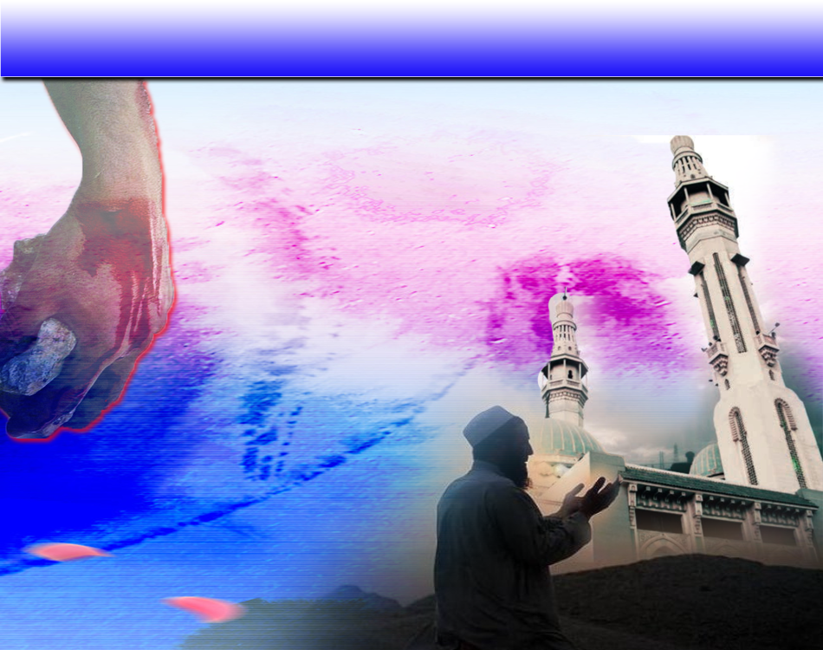
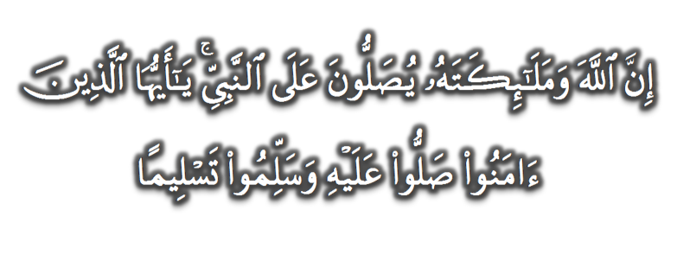
Seruan
Selawat dan salam kepada Rasulullah s.a.w.
(Surah Al-Ahzab : Ayat 56)
“Sesungguhnya Allah Taala Dan Para MalaikatNya Sentiasa Berselawat Ke Atas Nabi (Muhammad).
Wahai Orang-orang Beriman! Berselawatlah Kamu
Ke Atasnya Serta Ucapkanlah Salam Sejahtera Dengan Penghormatan Ke Atasnya Dengan Sepenuhnya”.

Slide 30
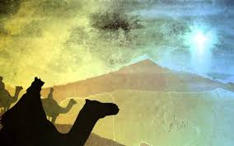
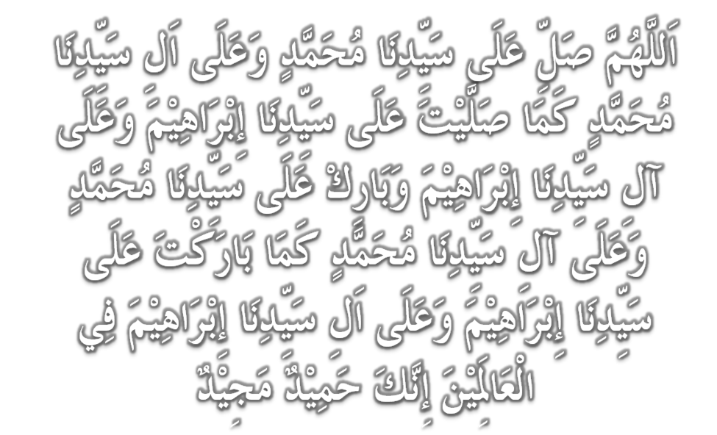
Selawat

Slide 31
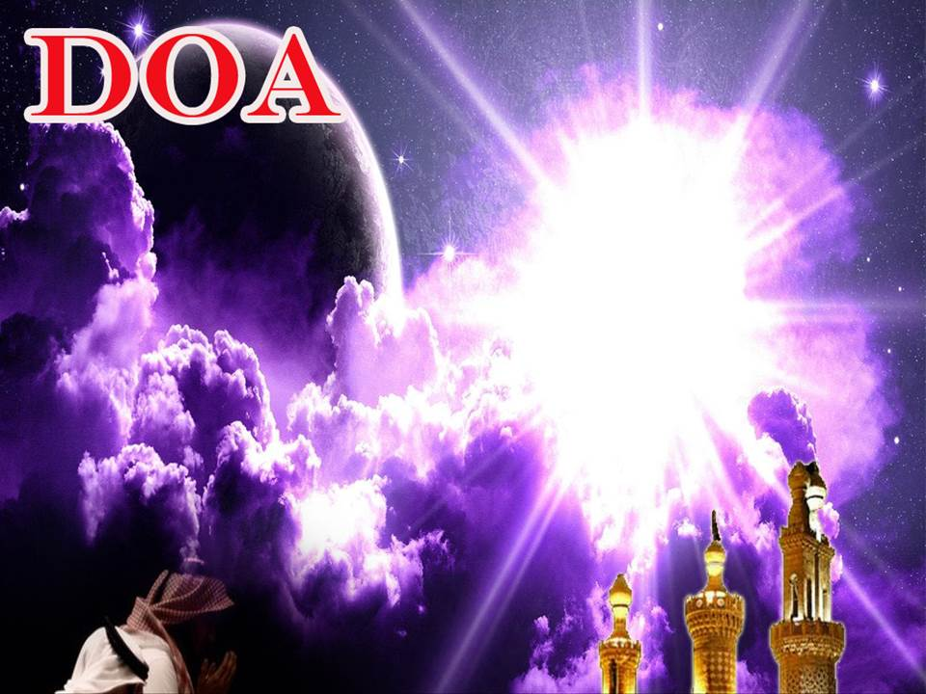
وَارْضَ اللَّهُمَّ عَنِ الْخُلَفَاءِ الرَّاشِدِيْنَ الْمَهْدِيِّيْنَ، سَادَتِنَا أَبِيْ بَكْرٍ وَعُمَرَ وَعُثْمَانَ وَعَلِيّ، وَعَنْ بَقِيَّةِ الصَّحَابَةِ أَجْمَعِيْنَ، وَعَنِ التَّابِعيْنَ وَتَابِعِى التَّابِعِيْنَ بِإِحْسَانٍ إِلَى يَوْمِ الدِّيْن.
Dan berilah keredhaan ke atas Khalifah
ar-rasyidin, Abu Bakar, Omar, Uthman dan Ali, dan seluruh sahabat-sahabatnya serta pengikut- pengikut Baginda hingga hari pembalasan.

Slide 32

اللَّهُمَّ اغْفِرْ لِلْمُؤْمِنِيْنَ وَالْمُؤْمِنَاتِ، وَالْمُسْلِمِيْنَ وَالْمُسْلِمَاتِ، الأَحْيَاءِ مِنْهُمْ وَالأَمْوَات،
إِنَّكَ سَمِيْعٌ قَرِيْبٌ مُجِيْبُ الدَّعَوَات.
Ya Allah, Ampunkanlah Dosa Golongan Muslimin Dan Muslimat, Mu’minin Dan Mu’minaat, samada yang masih hidup atau yang telah mati. Sesungguhnya Engkau Maha Mendengar dan Maha Memakbulkan segala permintaan.

Slide 33
اللَّهُمَّ أَلِّفْ بَيْنَ قُلُوْبِنَا، وَأَصْلِحْ ذَاتَ بَيْنِنَا، وَاجْعَلْنَا مِنَ الرَّاشِدِيْن. اللَّهُمَّ أَحْسِنْ عَاقِبَتَنَا فِى الأُمُوْرِ كُلِّهَا، وَأَجِرْنَا مِنْ خِزْيِ الدُّنْيَا وَعَذَابِ الأَخِرَة، يَا رَبَّ الْعَالَمِيْن.
(Ya Allah, lembutkanlah hati-hati kami... perbaikilah hubungan antara kami. Dan jadilah kami golongan yang mendapat bimbingan daripadaMu.
Ya Allah.. Perelokkan kesudahan kami dalam segala hal semuanya, dan lindungilah kami daripada kehinaan di dunia dan di akhirat. Wahai Tuhan sekalian alam..)

Slide 34
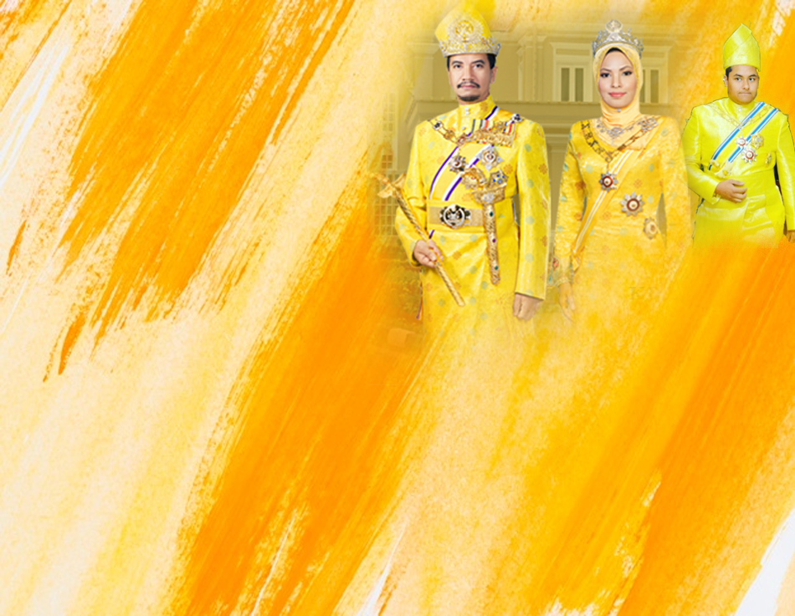
Ya Allah…
Peliharakanlah Dengan Senantiasa Mendapat Pertolongan, Hidayah, Taufiq, Kesihatan dan Keselamatan DariMu
Ya Allah… Yang Maha Pemurah
Kebawah Duli Yang Maha Mulia Raja Kami,
Al Wathiqu Billah Sultan Mizan Zainal Abidin Ibni
Al Marhum Sultan Mahmud Al Muktafi Billah Shah, Limpahilah RahmatMu Untuk Baginda, Juga Untuk Sultanah Nur Zahirah Terengganu
Peliharakanlah Ya Allah… Putera Puteri Ahli Keluarga , Keturunan dan Kerabat Baginda

Slide 35
Ya Allah…
Peliharakanlah Para Ulama,
Semua Pembesar, Hakim-hakim,
Pegawai Kerajaan dan Rakyat Jelata Baginda
Dari Kalangan Orang Islam dan Mereka Yang Beriman Lelaki Perempuan Di Dunia Dan Akhirat Dengan Segala RahmatMu Wahai Allah Yang Maha Penyayang
Ya Allah…
Peliharakanlah Juga Raja Muda Kami
Tengku Muhammad Ismail Ibn Al Wathiqu Billah
Sultan Mizan Zainal Abidin

Slide 36
رَبَّنَا ظَلَمْنَا أَنْفُسَنَا وَإِنْ لَمْ تَغْفِرْ لَنَا وَتَرْحَمْنَا لَنَكُوْنَنَّ مِنَ الْخَاسِرِيْنَ.
رَبَّنَا آتِنَا فِي الدُّنْيَا حَسَنَةً وَفِي الآخِرَةِ حَسَنَةً وَقِنَا عَذَابَ النَّارِ. وَصَلَّى اللهُ عَلىَ سَيِّدِنَا مُحَمَّدٍ وَعَلىَ آلِهِ وَصَحْبِهِ وَسَلَّمْ. وَالْحَمْدُ للهِ رَبِّ الْعَالَمِيْنَ.
Ya Allah …
Kami Telah Menzalimi Diri Kami Sendiri
Dan Sekiranya Engkau Tidak Mengampunkan Kami Dan Merahmati Kami Nescaya Kami Akan Menjadi Orang Yang Rugi.
Ya Allah…
Kurniakanlah Kepada Kami Kebaikan Di Dunia Dan Kebaikan Di Akhirat Serta Hindarilah Kami Dari Seksaan Neraka.

Slide 37
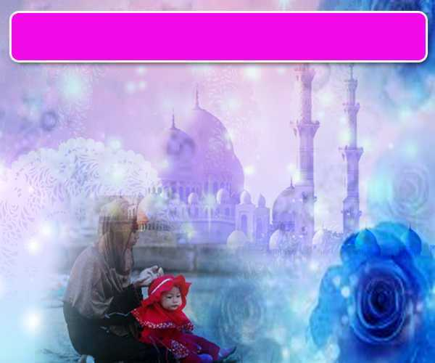
Wahai Hamba-hamba Allah….
Sesungguhnya ALLAH menyuruh berlaku adil, dan berbuat kebaikan, serta memberi bantuan kepada kaum kerabat dan melarang daripada melakukan perbuatan-perbuatan keji dan mungkar serta kezaliman. Ia mengajar kamu (dengan suruhan dan larangannya ini) supaya kamu mengambil peringatan mematuhinya.

Slide 38
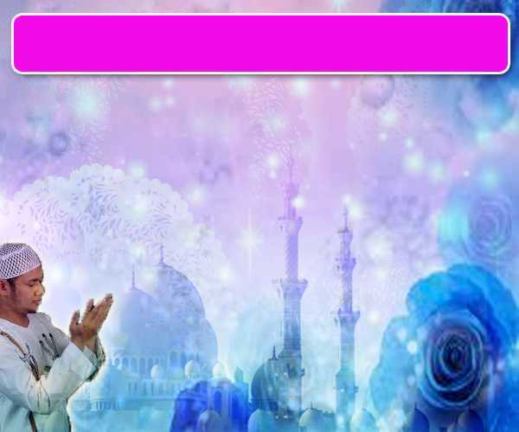
Maka Ingatlah Allah Yang Maha Agung
Nescaya Dia Akan Mengingatimu
Dan Bersyukurlah Di Atas Nikmat-nikmatNya Nescaya Dia Akan Menambahkan Lagi Nikmat Itu Kepadamu, dan Pohonlah
Dari Kelebihannya, Nescaya Akan Diberikannya Kepadamu. Dan Sesungguhnya Mengingati Allah Itu Lebih Besar (Faedah Dan Kesannya) Dan (Ingatlah) Allah Mengetahui Apa Yang Kamu Kerjakan.

Slide 39

TAJUK: ISLAM AGAMA YANG MENJAGA AKAL JUMAAT 9 Ogos 2019
KEISTIMEWAAN AKAL: NIKMAT ALLAH PALING BERHARGA, PEMBEZA DENGAN HAIWAN, RAHSIA TAKLIF, SANGAT DITITIKBERATKAN DAN SUATU KEMESTIAN YANG PELU DIPELIHARA DAN DISUBURKAN.
AKAL DIPELIHARA DENGAN MENGHINDARI APA JUA TINDAKAN YANG BOLEH MENGURANG ATAU MELEMAHKAN FUNGSINYA SEPERTI MINUMAN YANG MEMABUK ATAU MENGKHAYALKAN WALAUPUN SEDIKIT ATAU TIDAK MENJEJASKAN.
AKAL PERLU DISUBURKAN DENGAN ILMU DAN DIKEMBANGKAN SEPERTI MELALUI HUJAHAN LOGIK TERUTAMA DALAM MEMAHAMI AKIDAH.
PERKARA YANG TIDAK MAMPU DIJANGKAU AKAL SEPERTI HAKIKAT ZAT ALLAH DAN PERKARA GHAIB PERLU DIIMANI DENGAN YAKIN. DENGAN KEIMANAN INI, KITA BERUPAYA MENOLAK FAHAMAN LIBERAL YANG MENOLAK ISU-ISU AGAMA YANG BELUM DAPAT DILOGIKKAN.
JUSTERU, SUBURKAN AKAL DENGAN BELAJAR DAN BERFIKIR BERTERUSAN DI SAMPING MENJAUHI BUDAYA YANG MELEMAHKAN AKAL DAN AJARAN SESAT.

